Slide 1

TESTE SITE DO CORREIOS
Escola Politécnica PUCRS
Students to Business (S2B) 2018/1
Professor Marco Mangan e Técnicos da DBServer
Adriano C. Chaves e Fabiano M. B. Dutra
Porto Alegre/RS
Junho 2018
Notes:
Roteiro
Porque o site do Correios
Comentários de erros encontrados
Ferramentas utilizadas
Tipos de testes realizados/plano de testes
Casos de Testes
Testes automatizados – como fez etc

Slide 2
POR QUE SITE DO CORREIOS?
Empresa pública
Referência e patrimônio nacional
Operador exclusivo do setor postal do país
Carta, telegrama e correspondência agrupada (malotes)
Importância da disponibilidade do site

Slide 3
INOVAÇÃO X MANUTENÇÃO
Notes:
Links não funcionais
Partes do site parcialmente obsoletas
Funcionalidades confusas
Falta de manutenção

Slide 4









Slide 5
TESTES REALIZADOS
Testes exploratórios
Localização
Interface – End to End
Temporal
Limites de entrada
Automatizados
Notes:
Testes Exploratório: sem passo a passo
Localização: Teste feito para garantir que a aplicação vai funcionar corretamente em múltiplos idiomas, o teste também cobre tipos de data diferentes, como por exemplo dd/mm/aa ou mm/dd/aa.
Teste de interface - End to End
Este teste é utilizado para testar todas as entradas e saídas utilizadas na aplicação. Um número controlado de transações é usado para testar se os dados inseridos resultam nos dados esperados de saída. É utilizado para testar se a aplicação irá interagir de modo correto com outros sistemas.
Teste Temporal: Teste realizado para verificar eventos centrados em datas, como verificação de feriados, ano bi sexto etc.
Teste de Limite de Entradas:
Teste designado para garantir que a aplicação só vai permitir entradas válidas.
Testes automatizados:
Testes automatizados podem ser realizados para automatizar os testes de regressão e os testes funcionais.

Slide 6
TESTES AUTOMATIZADOS
Contraste
Aumento/Diminuição de Letra
Localização/Idiomas
Busca de CEP e Endereços
Busca de Agências

Slide 7
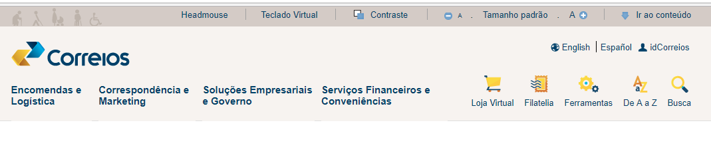
FUNÇÕES DA HOMEPAGE

Slide 8
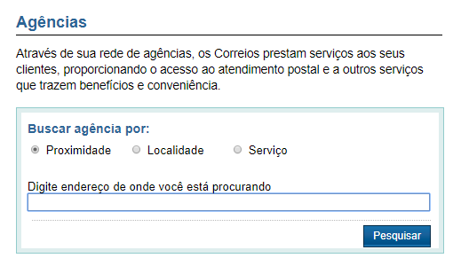
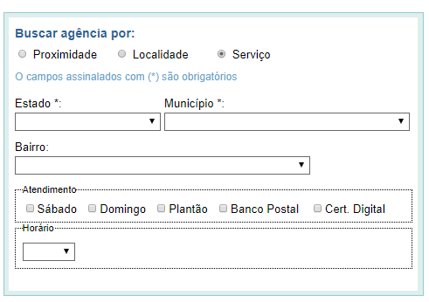
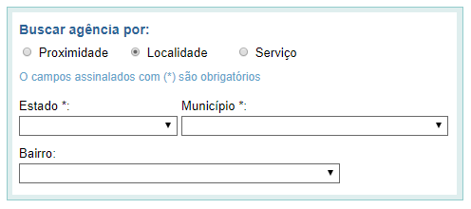

Slide 9
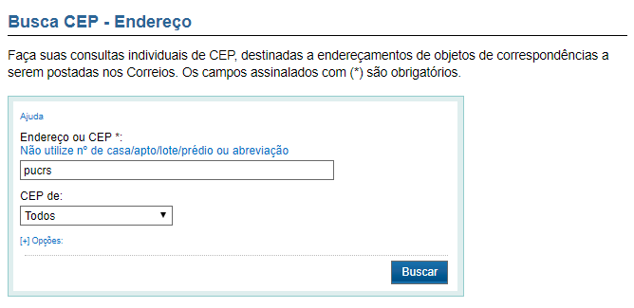
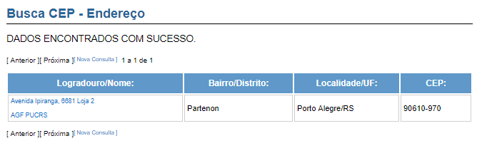
Notes:
CEP técnica valor limite

Slide 10
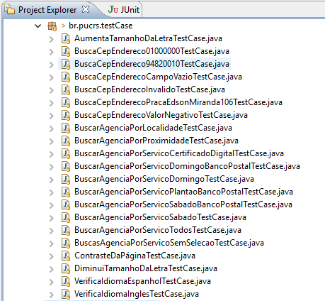
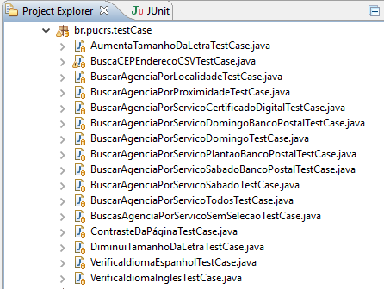
TESTES POR PARÂMETROS
Sem Parâmetros: 23
Com Parâmetros: 14

Slide 11
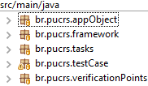
ESTRUTURA DO CÓDIGO

Slide 12
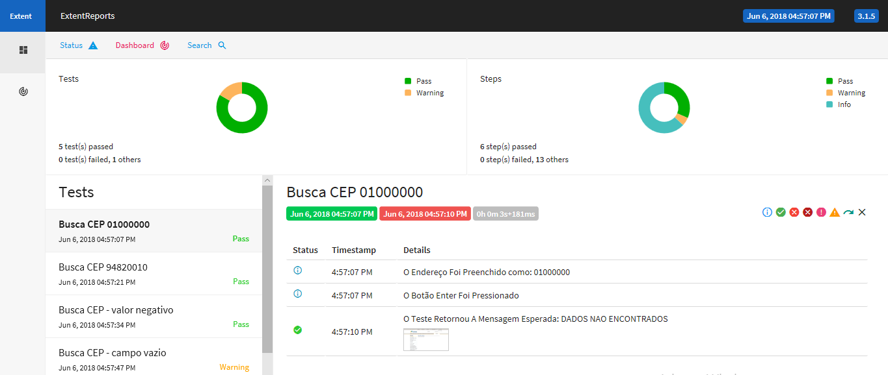
RELATÓRIO AUTOMATIZADO

Slide 13
RESULTADOS OBTIDOS
Outros idiomas limitam acesso a funcionalidades do site;
Inúmeros direcionamentos inexistentes;
Site sem recursos de acessibilidade;
Sem possibilidade de procurar agência por proximidade;
Funcionalidades operam, porém limitadas ou com complexidade
Testes automatizados implantados com sucesso

Slide 14
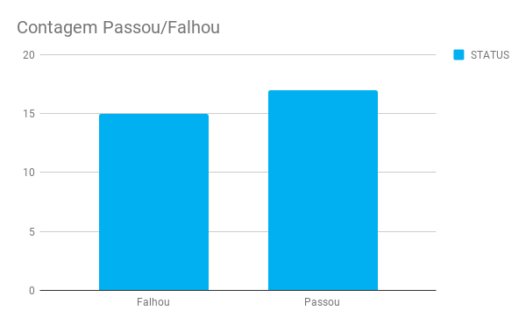
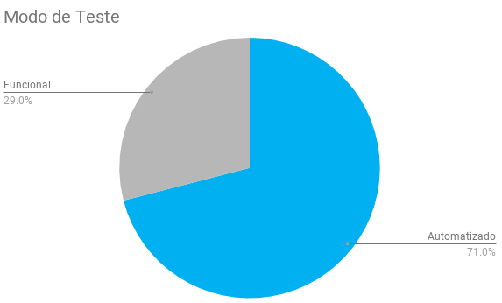
32 CASOS DE TESTES TOTALIZADOS
23 CASOS AUTOMATIZADOS

Slide 15
CONSIDERAÇÕES FINAIS
Algumas funcionalidades possuem uso confuso
Sem acesso a documentação ou manual/passo a passo aos usuários.
Plataforma não coesa, funções ultrapassadas
Site necessita de manutenção em seu todo para experiência completa.
Visão da importância da plataforma;
As funcionalidades do site funcionam de forma satisfatória para atender os clientes do Correios;

Slide 16
REFERÊNCIAS BIBLIOGRÁFICAS
Quem Somos – Correios
Disponível em: http://www.correios.com.br/sobre-os-correios/a-empresa
MVN Repository
Disponível em: https://mvnrepository.com/
Extent Reports
Disponível em: http://extentreports.com/
Steak OverFlow
Disponível em https://stackoverflow.com/
Materiais disponibilizados pelo S2B 2018/1 e técnicos DBServer;

Slide 17

Adriano Chagas Chaves
adrianochaves93@gmail.com
https://github.com/AdrianoCh
Fabiano Matheus Bittencourt Dutra
fmbdutra@gmail.com
https://github.com/fmbdutra
Trabalho disponível no GitHub
https://github.com/AdrianoCh/projetoS2B

